Slide 1

ÚSPORNÁ DOMÁCNOST
2. 9. – 4. 9. 2022
28. výstava moderního vytápění,
bytového vybavení a nábytku
ÚSPORNÁ DOMÁCNOST
VÝSTAVIŠTĚ LYSÁ NAD LABEM

Slide 2
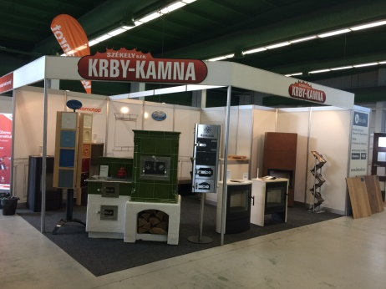
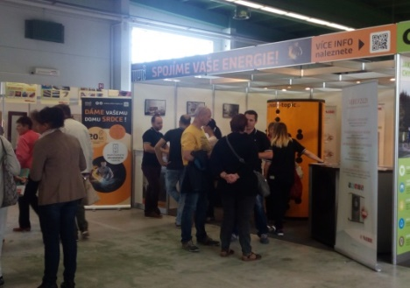
PROFIL VÝSTAVY ÚSPORNÁ DOMÁCNOST
Energetické společnosti
Úsporné domácnosti
Úsporné vytápění
Alternativní zdroje úspory
Vlastní výroba energie
Partnerem akce je Ministerstvo průmyslu a obchodu, které zajistí poradenství pro občany ČR a drobné podnikatele.
Nový program na úsporu domácnostem od MPO.

Slide 3
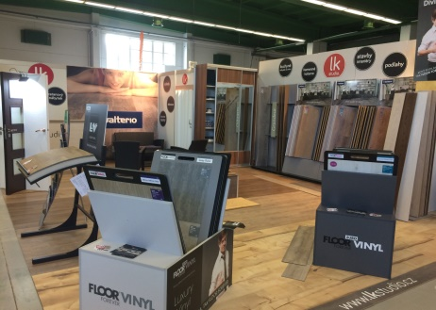
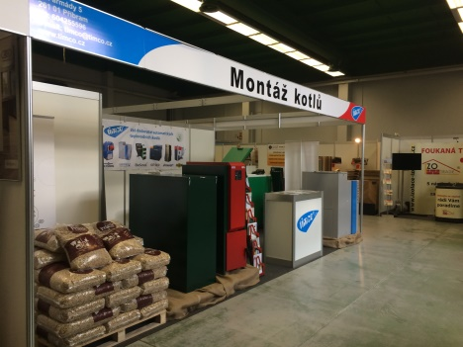
PROFIL VÝSTAVY DOMOV A TEPLO
Krby, krbové vložky
Kamna
Kotle
Ohřívače vody
Radiátory
Podlahové vytápění
Solární ohřev
Sedací soupravy
Kuchyně
Nábytek na míru
Postele
Podlahy a podlahové krytiny
Dveře
Dekorace a bytové doplňky

Slide 4

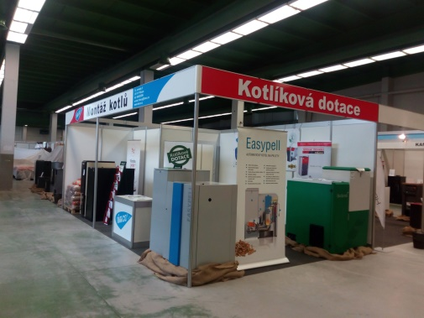
NOVINKY A ZAJÍMAVOSTI
VÝSTAVY
Veletržní novinka: ÚSPORNÁ DOMÁCNOST
Středočeská kotlíková dotace
Nová zelená úsporám
Současně výstavou probíhají:
Domov a Teplo, Jiřinkové slavnosti – výstava jiřin a gladiol
Návštěvnost cca 12 000

Slide 5



PROPAGACE VÝSTAVY
Denní tisk Deník, Právo, MF Dnes, Metro, 5+2 dny, Blesk a další
Odborná periodika Topenářství a instalace, Bydlení, Dům a zahrada,
Chatař a chalupář, Náš útulný byt, Moderní byt, Můj dům
Internetové portály iDnes.cz, Moderní vytápění, Living, TZB info, Toulavá kamera.cz, Kudy z nudy.cz, Facebook, Instagram
Rozhlasové stanice Impuls, Country rádio, Frekvence 1, Blaník, ČRo
Televizní stanice Receptář Prima nápadů
Další 2 500 plakátů po celé ČR
Billboardy, bigboardy,
70 000 výstavních novin

Slide 6
MOŽNOSTI výstavní plochy
● venkovní výstavní plocha
● vnitřní výstavní plocha bez provedení stavby
● vnitřní výstavní plocha bez provedení stavby, pouze s nadstandartním kobercem
● vnitřní výstavní plocha se základním provedením stavby (systém Octanorm)
Cenu vaší účasti na veletrhu vám rádi sdělíme na základě vašeho konkrétního požadavku na velikost a vybavení výstavní plochy.

Slide 7
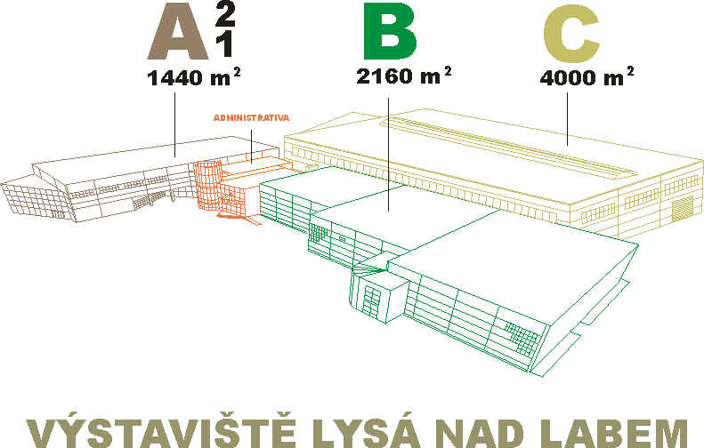
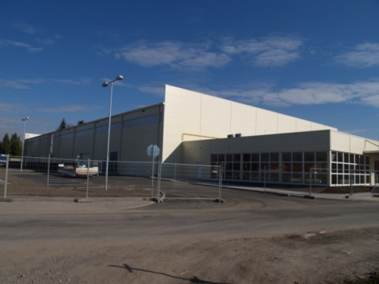
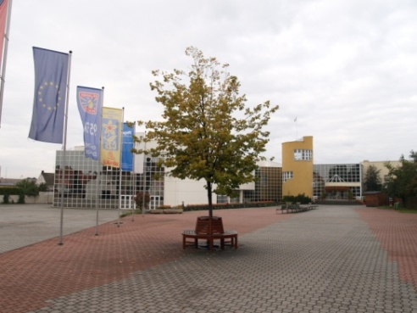
VÝSTAVIŠTĚ
LYSÁ NAD LABEM
krytá výstavní plocha 10 000 m²
venkovní výstavní plocha 15 000 m²
kapacita konferenčních prostor až 3 000 lidí
200 parkovacích míst v areálu
31 výstav v průběhu celého roku
možnost pronájmu Výstaviště k dalším společenským a kulturním akcím
blízká vzdálenost od vlakového a autobusového nádraží
velmi dobré a časté vlakové spojení na Prahu, Kolín a Ústí nad Labem
VIRTUÁLNÍ PROHLÍDKA NA: https://www.vll.cz/o-nas

Slide 8
KONTAKT
Filip Obrázek
manažer výstavy
Mob.: +420 724 395 810
E-mail: obrazek@vll.cz
www.vll.cz

